Slide 1
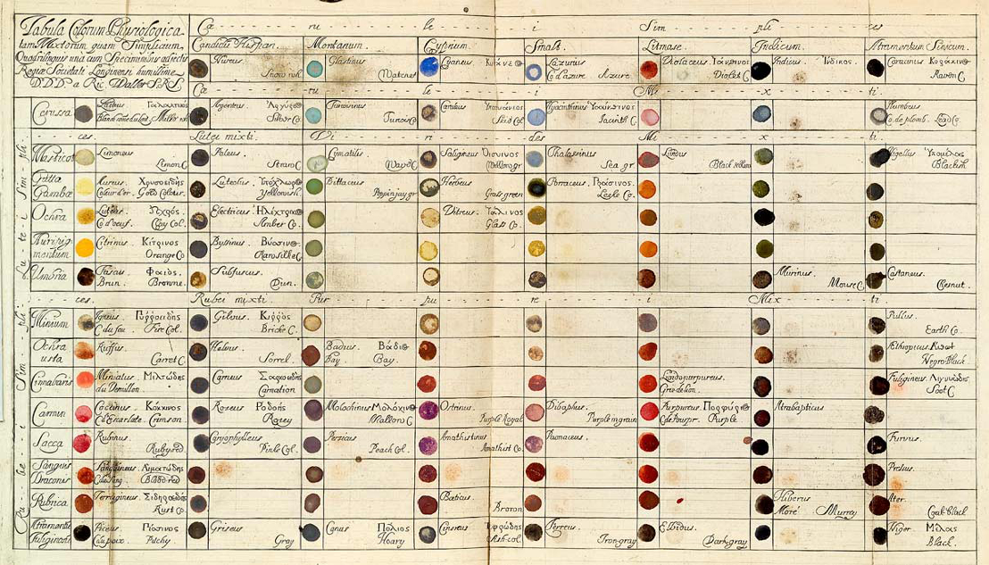

Slide 2
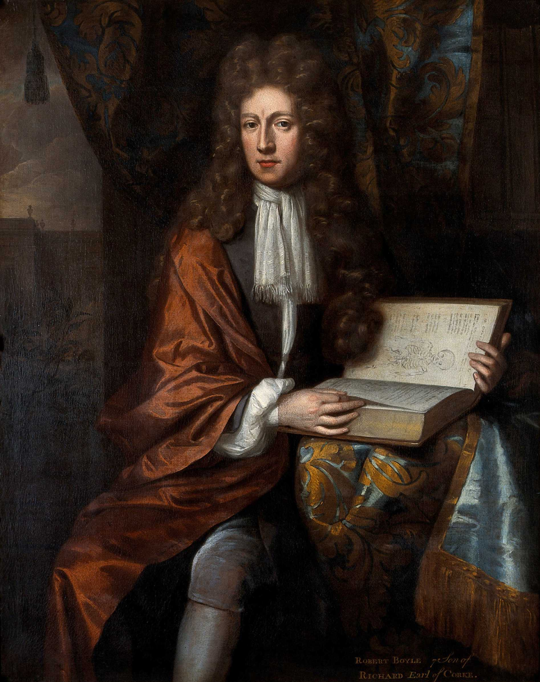
Robert Boyle (1627–1691)
philosophe irlandais
Experiments and Considerations Touching Colours
1664
Royal Academy of Sciences
(Angleterre)

Slide 4
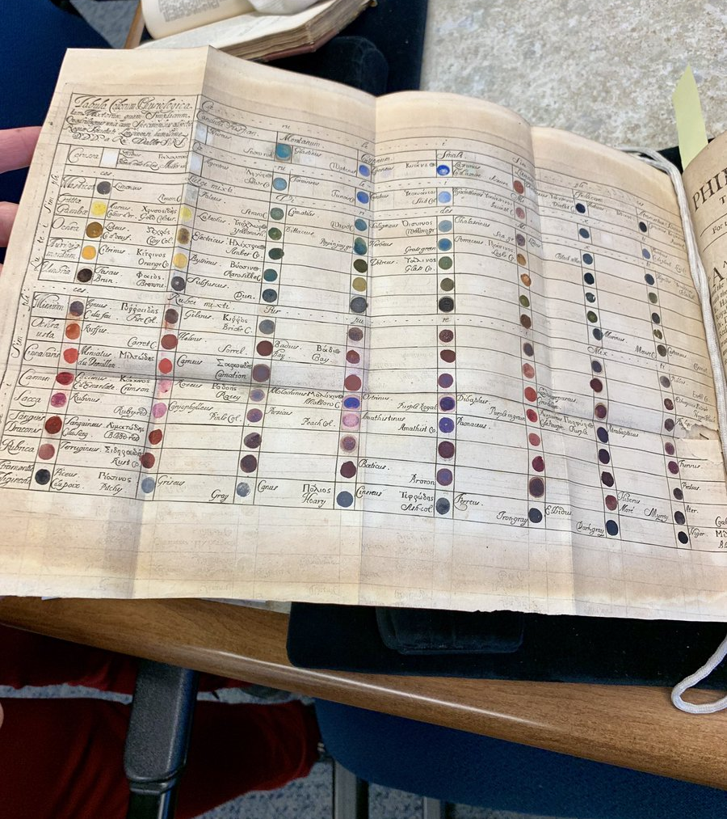

Slide 5
bronze
olive, olive colored
olive
cuivre
bistre
olivâtre
cuivré
bronze, copper,
copper colored
yellowish brown
basané
jaune
brun
yellow
tawny
swarthy
brown
rouge
noir
blanc
rougâtre
noirâtre
white
red, reddish
black, blackish

Slide 6
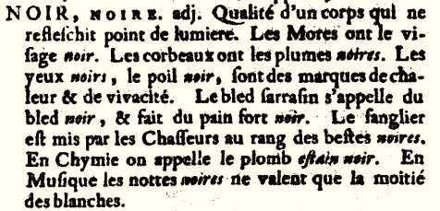
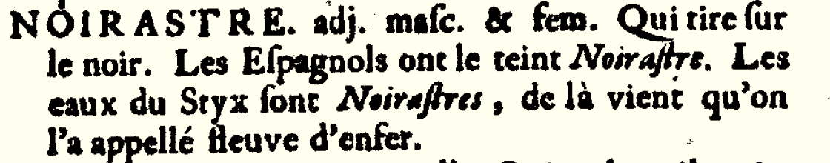
Antoine Furetière, Dictionnaire universel (1690)

Slide 7
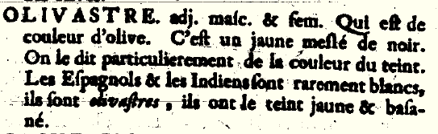

Slide 8
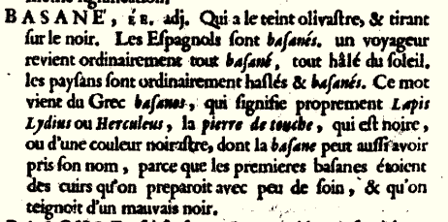
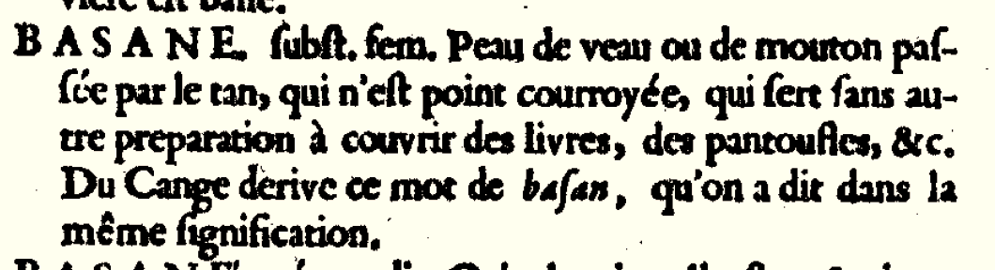
Antoine Furetière, Dictionnaire universel (1690)

Slide 9
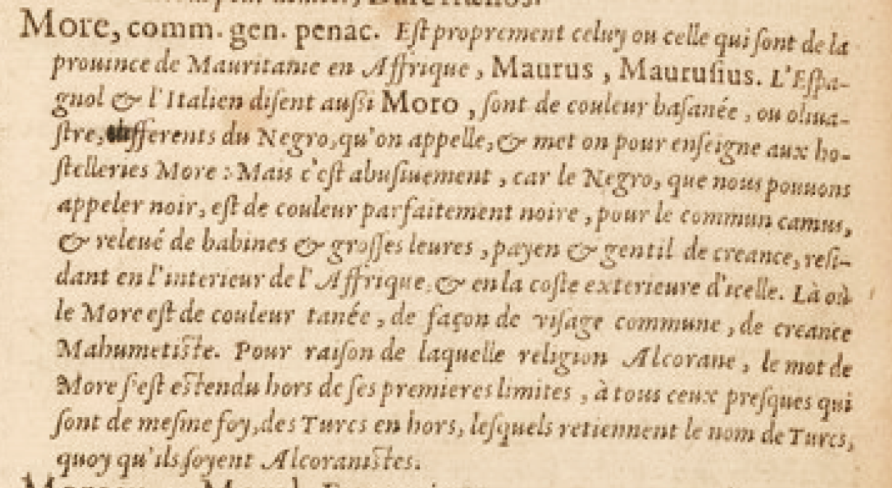
Jean Nicot, Thrésor de la langue francoyse (1606)

Slide 10
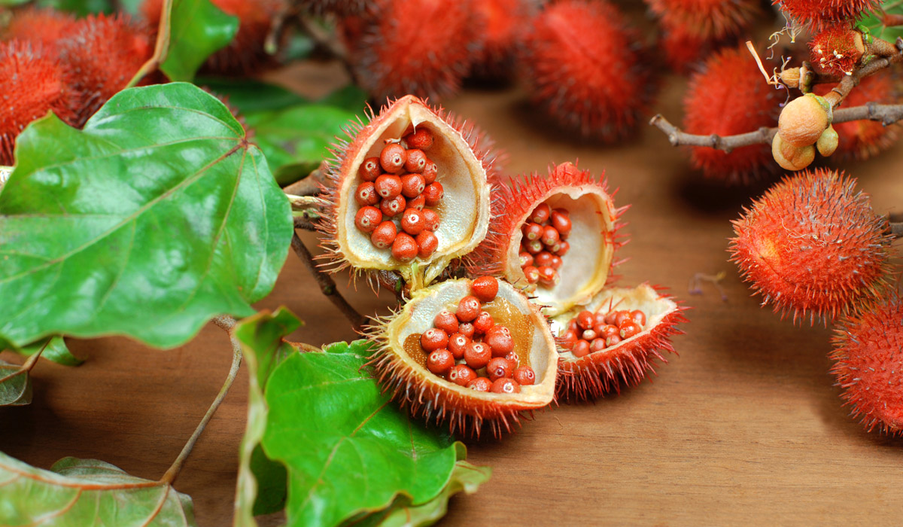
« olivâtre » « bazanez » « blancs »… analyse de citations distribuées la dernière fois par rapport aux Amérindiens…

Slide 11
Marc Lescarbot, Histoire de la Nouvelle-France, 3rd ed., Paris: Adrian Perier, 1618.
“Ilz sont tous de couleur olivátre, ou du moins bazanez comme les Hespagnols : non qu’ilz naissent tels, mais étans le plus du temps nuds ilz s’engriassent les corps, & les oignent quelquefois d’huille de poisson, pour se garder des mooches . . . . Or noz Sauvages pour se garentir des piqueres des ces animaux se frottent de certaines graisses & huiles, comme j’ay dit, qui les rendent sales & de couleur bazanée. Joint à ceci qu’ilz sont toujours ou couches par terre, ou exposés à la chaleur & au vent.” (789-90)

Slide 12
“Leur charnure est blanche naturellement, comme en font foy les petits enfans ; mais le hasle du Soleil, & les frictions d’huile de Loup marin, & de graisse d’Orignac, les rend fort bazanez, à mesure qu’ils croissent.”
—Julien Perrault in Paul Le Jeune, Relation de ce qui s’est passé en la Nouvelle France en l’année 1635 (1636), 210.
“Ils sont bazanez, les enfans qui naissent sont blancs comme des François, & cette couleur bazanée ne leur vient qu’avec l’aage.”
—Pierre Bouchet (1664), 92.

Slide 13
“Il y en eust un autre lequel me montrant son enfant qui ne faisoit que de naistre, me dit qu’il desiroit qu’on le baptisast . . . . Et comme je regardois ce petit enfant & que j’admirois de le voir aussi blanc, . . . il me dit que tous leurs enfans estoient tousjours aussi blancs, & qu’il n’y avoit que les peinturer avec les huilles qui leur donnoit la couleur que nous leur voyons: mais puis que nous ne la trouvions pas belle, il disoit que jamais il ne s’en serviroit à pas un de ses enfans & que pour le premier il laisseroit celuy-là en sa couleur naturelle.”
—Claude d’Abbeville, Histoire de la Mission des Pères Capucins en l’Isle de Maragnan et terres cironvoisins. Paris: François Huby, 1614. (314r–315v).

Slide 14
“Toutes les Nations & les peuples Americains que nous avons veus en nostre voyage, sont tous de couleur bazanee . . . . non qu’ils naissent tels : car ils sont de mesme nature que nous ; mais c’est à cause de la nudité, de l’ardeur du soleil qui leur donne à nud sur le dos, & qu’ils s’ingraissent & oignent assez souvent le corps d’huile ou de graisse, avec des peintures de diverses couleurs qu’ils y appliquent & meslent, pour sembler plus beaux.”
—Gabriel Sagard, Grand voyage du pays des Hurons (1632), 220

Slide 15
“Cela est beau, de n’estre point peint ny huilé. [Ongyandé stan téerenonquasse.]”
—Gabriel Sagard, Dictionnaire de la langue huronne, 1632

Slide 16
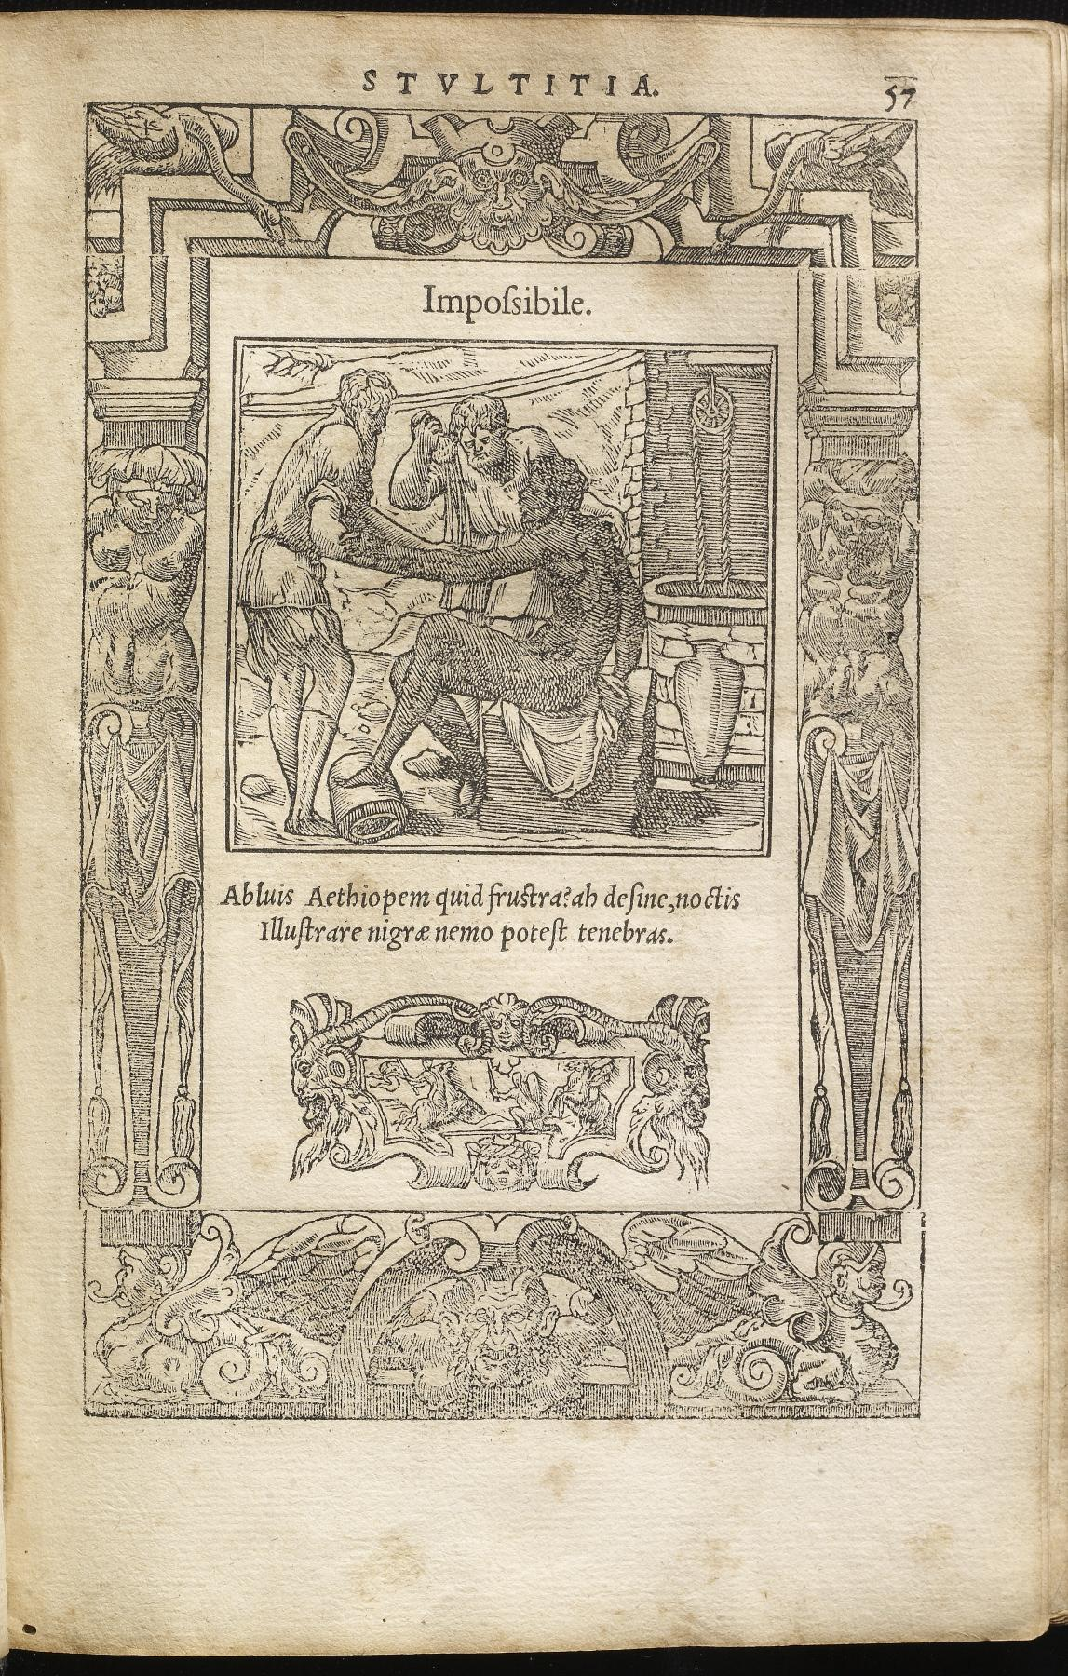
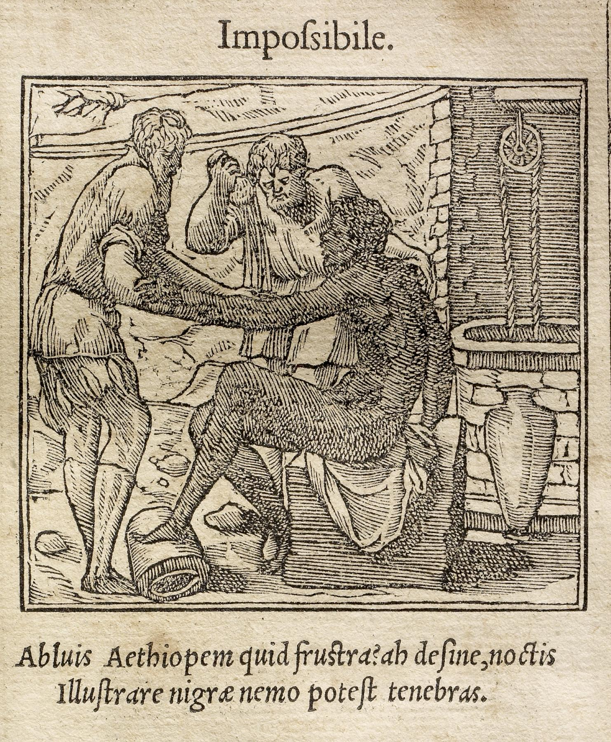

Slide 17
Quelles sont les origines de la peau noire ?
1.
Marcello Malpighi (1628-1694)
Jean Riolan, dit le Jeune (1580-1657)
Pierre Barrière (1690-1755)
2.
John Bulwer (1606-1656)
Thomas Browne (1605-1682)
3.
Alonso de Sandoval (1576-1652)
Isaac La Peyrère (1596-1676)
4.
M. Couzier ( ?- ?)
François Boissier de Sauvages (1706-1767)
Claude-Nicolas Le Cat (1700-1768)
ainsi que plein d’autres mentionnés dans nos lectures :
Georges-Louis Leclerc de Buffon (1707-1788)
Cornelieus de Pauw (1739-1799)
Alexis Littré (1654-1725)
Daniel Turner (1667-1740)
Carl de Linné [Linnaeus] (1707-1778)

Slide 18
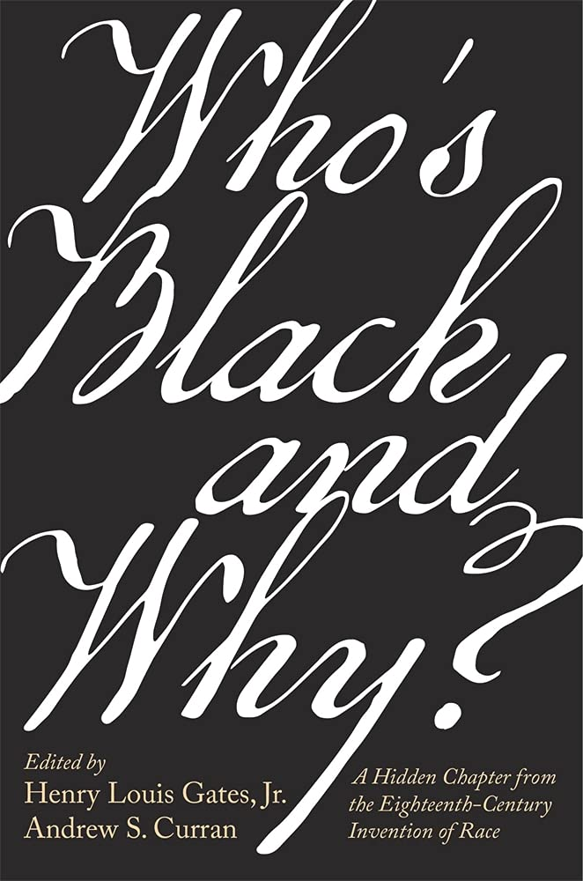
Qu’est-ce qui s’est passé en 1739 ?
Compétition d’essai lancée par l’Académie des Sciences de Bordeaux dans le Journal des Sçavans:
“la cause physique de la couleur des N…, de la qualité de leurs cheveux, & de la dégénération de l’un & l’autre”

Slide 19
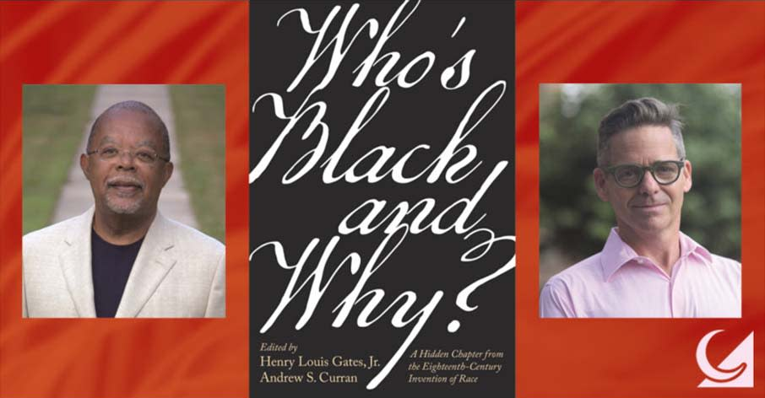

Slide 20
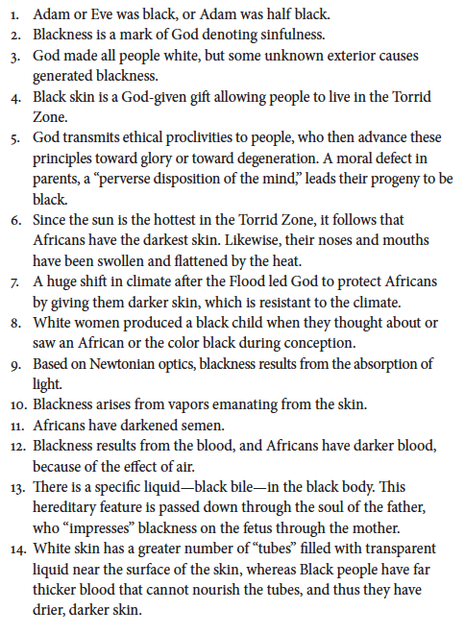

Slide 21
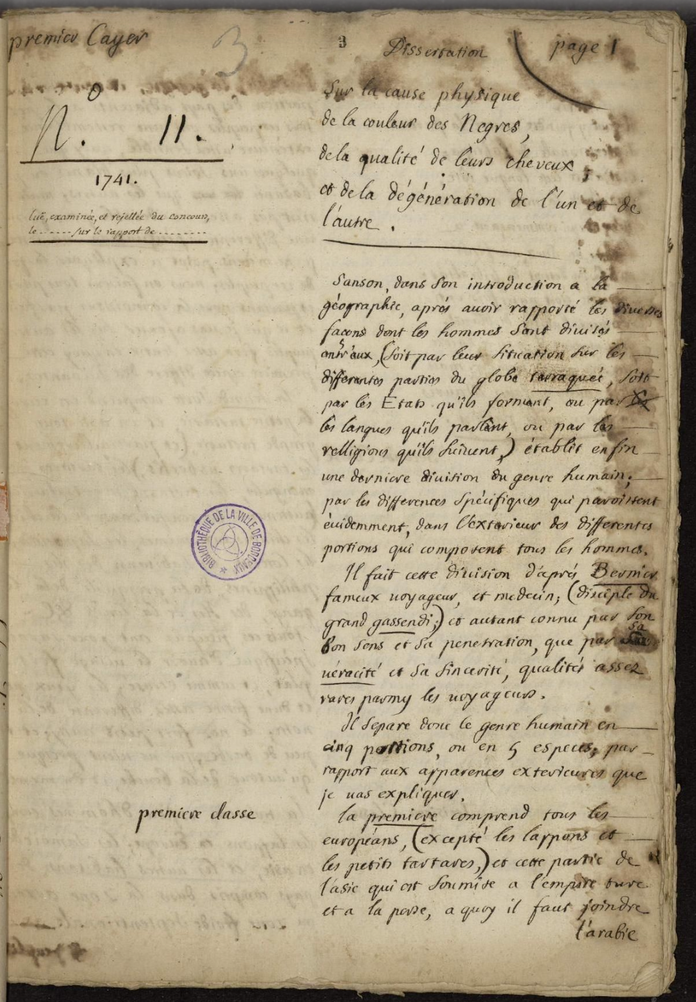

Slide 22
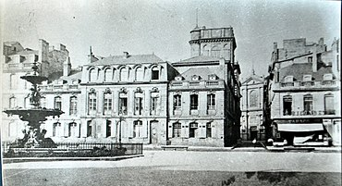
Qu’est-ce que vous savez de Bordeaux à cette époque ?

Slide 23
missionnaires-colons-esclavagistes dans ces débats?
Labat et Du Tertre
Sucrerie (1667)
Jean-Baptiste du Tertre

Slide 24
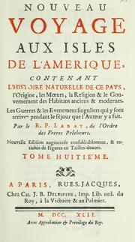
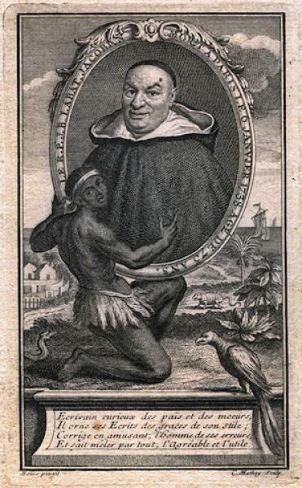
Jean-Baptiste Labat
(1663-1738)
Martinique
(et Guadeloupe)
1694-
missionnaire
botaniste
ingénieur
planteur
esclavagiste
« le père Labat viendra te prendre »

Slide 25
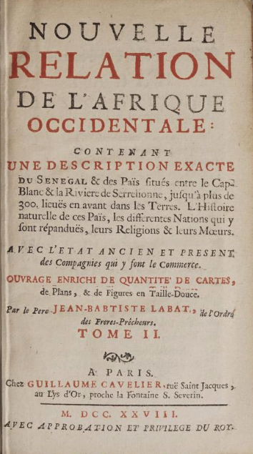
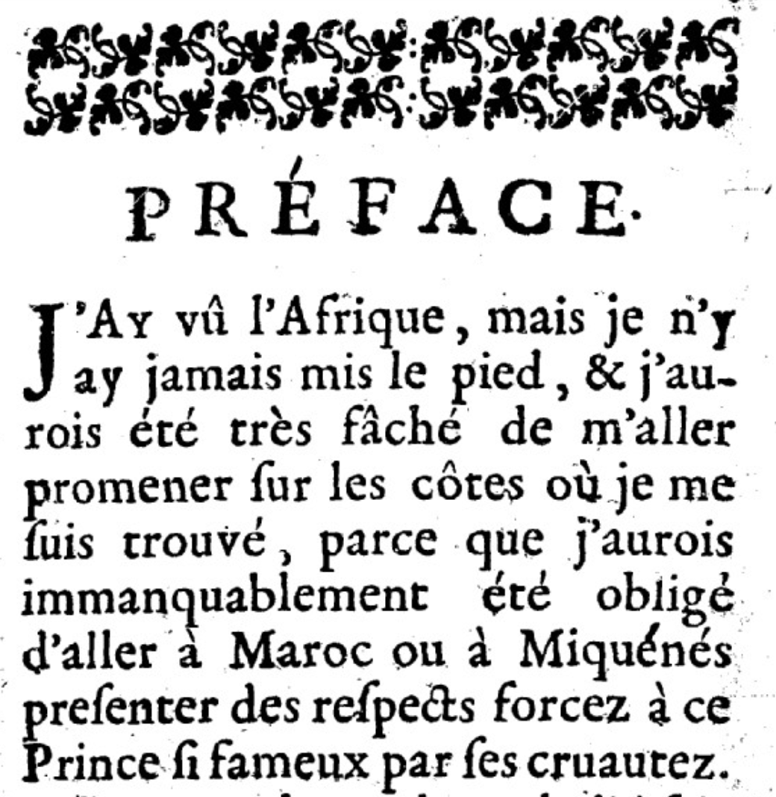
publié en 1728
jamais voyagé en Afrique
fondé sur les rapports de journaux de voyage d’André Brue, marchand français au Sénégal
https://archive.org/details/nouvellerelation02laba/page/n5/mode/2up

Slide 26
Retour aux textes sur le métissage lus pour le 23 juin
Comment Du Tertre et Labat (ainsi que d’autres missionnaires-colons) interviennent-ils dans ce débat ?

Slide 27
Quelles théories de la couleur de la peau des N… examine-t-il et invalide-t-il dans son traité? Quels penseurs mentionne-t-il que vous reconnaissez?
Comment caractérisez-vous son ton vis-à-vis les autres penseurs? Comment se positionne-t-il par rapport à la question de la peau noire? Pourquoi est-il insatisfait?
Quelle est sa propre contribution à l’examen de la question? Sur quoi fonde-t-il sa contribution?
1ere partie de son texte (pp. 252-54): qu’est-ce qu’il fait ici?

Slide 28
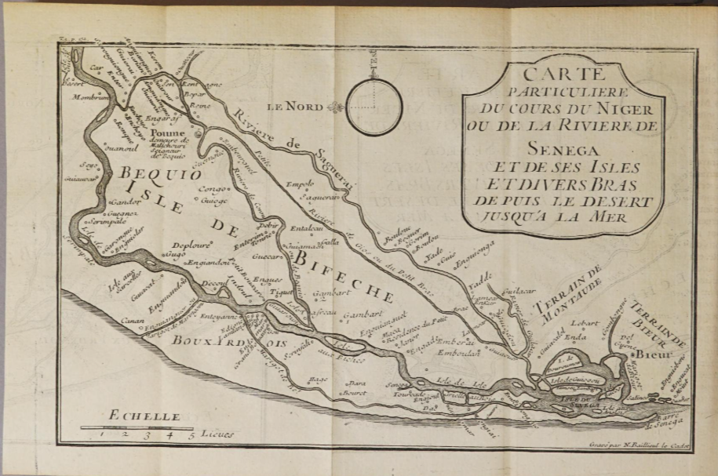

Slide 29
et la blancheur ? Comment les penseurs la présente-t-elle ?
« la blanchité »

Slide 30
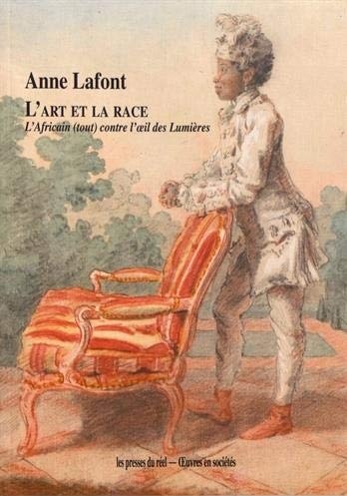
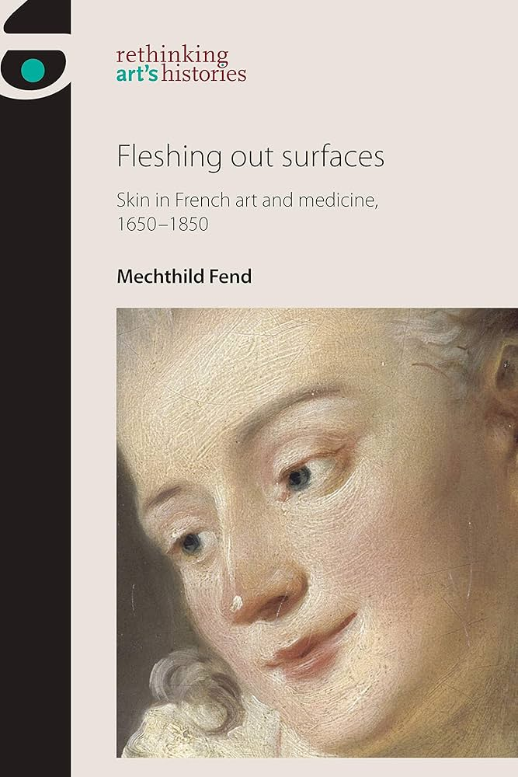

Slide 31
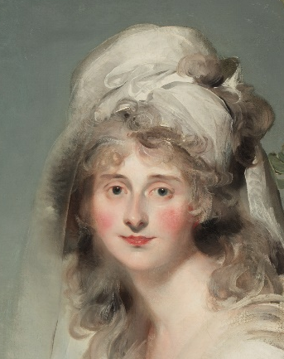
Thomas Lawrence, Catherine Gray, Lady Manners, 1794, oil on canvas, 255cm x 158cm (detail)
The Cleveland Museum of Art
Notes:
Creator: Thomas Lawrence, European; British, 1769 - 1830, (artist)
Title: Catherine Gray, Lady Manners
Title: Lady Louisa (Tollemache) Manners (1745-1840), Later Countess of Dysart, as Juno
Work Type: Paintings
Date: 1794
Material: oil on canvas
Measurements: Unframed: 255.3cm x 158cm
Description: Full View
Repository: The Cleveland Museum of Art
Repository: Cleveland, Ohio, USA
Repository: Bequest of John D. Rockefeller, Jr.
Repository: 1961.220
Repository: http://www.clemusart.com/
Collection: The Cleveland Museum of Art Collection
Collection: Formerly in The AMICO Library
ID Number: CMA_.1961.220
Source: Data from: The Cleveland Museum of Art
Rights: This image was provided by The Cleveland Museum of Art. Contact information: Kathleen Kornell, Rights and Reproductions Coordinator, The Cleveland Museum of Art, 11150 East Blvd., Cleveland OH 44106, (216) 707-2498 (ph), (216) 421-8815 (fax), Kkornell@clevelandart.org.
Rights: Please note that if this image is under copyright, you may need to contact one or more copyright owners for any use that is not permitted under the ARTstor Terms and Conditions of Use or not otherwise permitted by law. While ARTstor tries to update contact information, it cannot guarantee that such information is always accurate. Determining whether those permissions are necessary, and obtaining such permissions, is your sole responsibility.

Slide 32
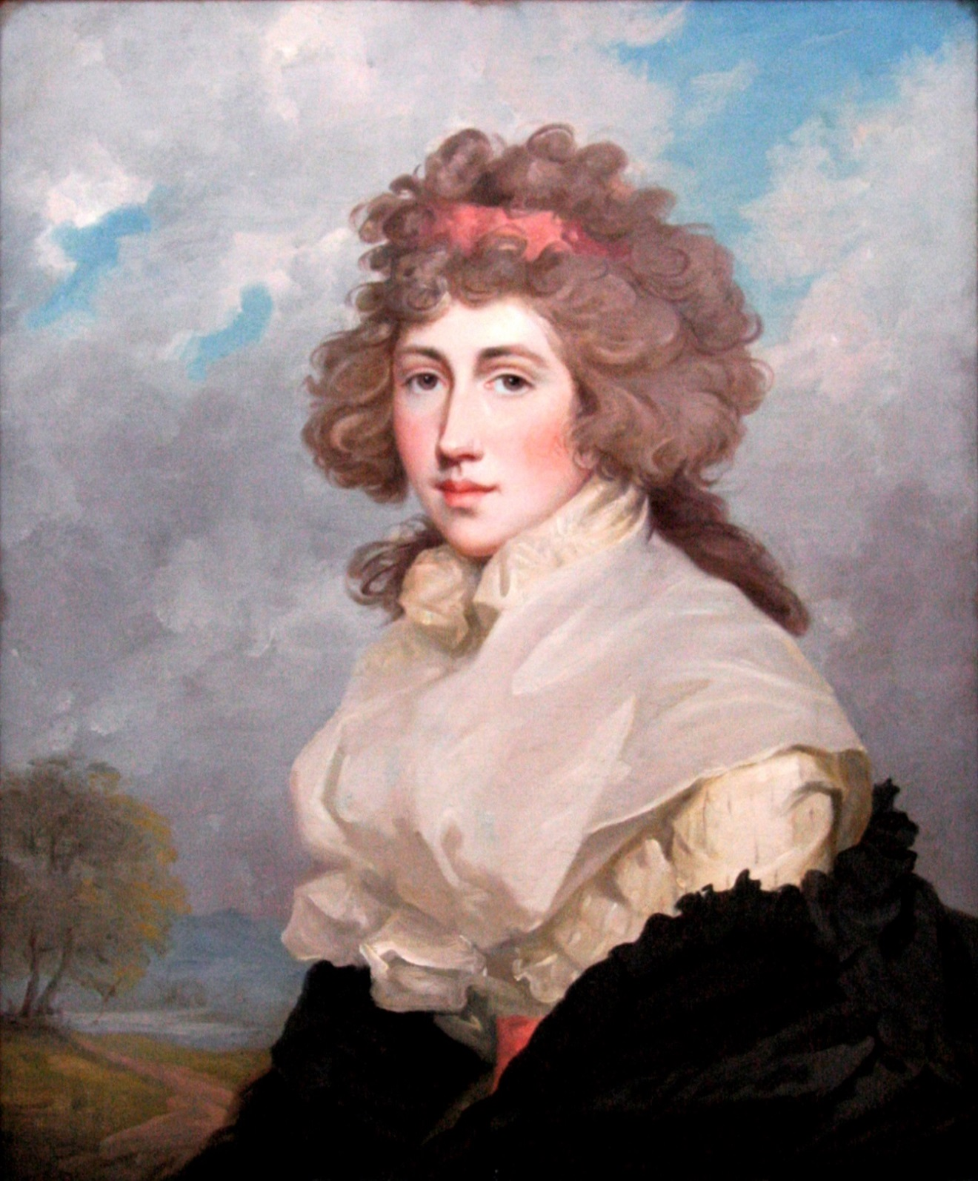
John Hoppner,
Portrait of Lady Frances (Lascelles) Douglas, ca. 1795, oil on canvas
Krannert Art Museum, University of Illinois at Urbana-Champaign

Slide 33
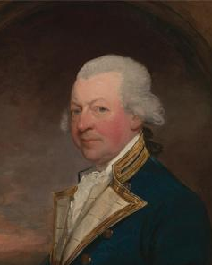
Gilbert Stuart, 1755-1828 (American, active in Britain). 1788. Captain John MacBride.
Yale Center for British Art, Paul Mellon Collection.

Slide 34
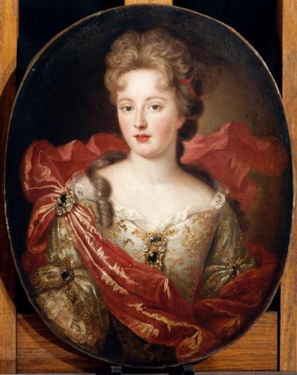
Angélique de Fontanges, une des maitresses de Louis XIV

Slide 35
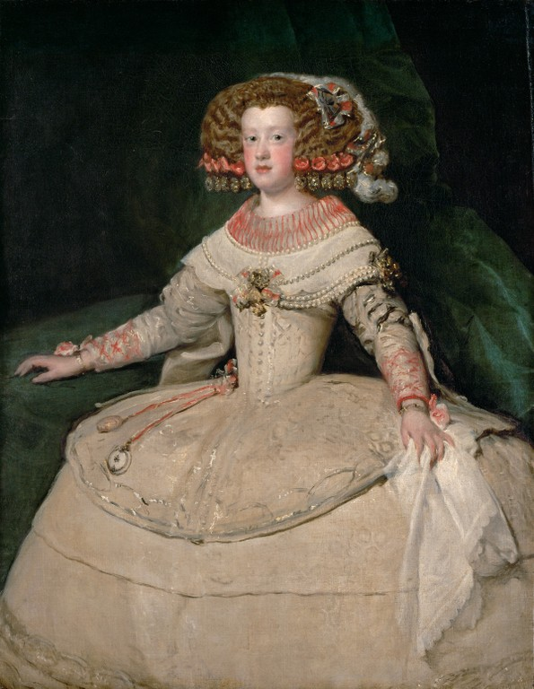
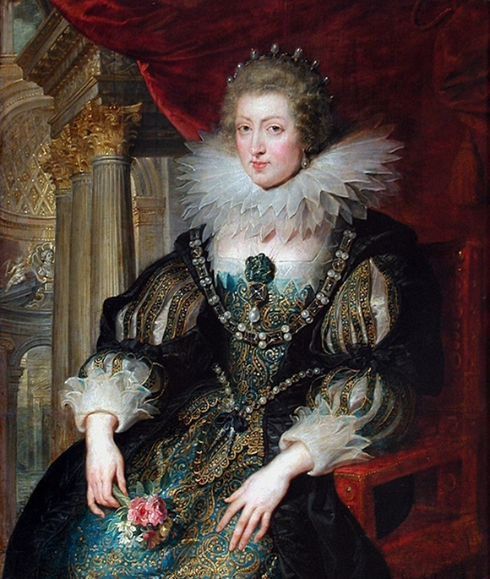
Diego Velázquez,
Portrait de Marie-Thésèse, future épouse de Louis XIV
Rubens,
Portrait
d’Anne
d’Autriche, régente et mère de Louis XIV (1625)

Slide 36
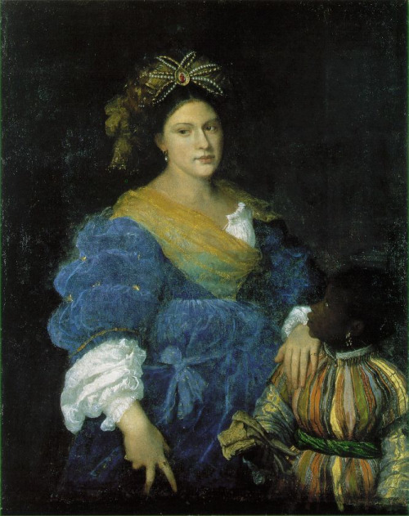
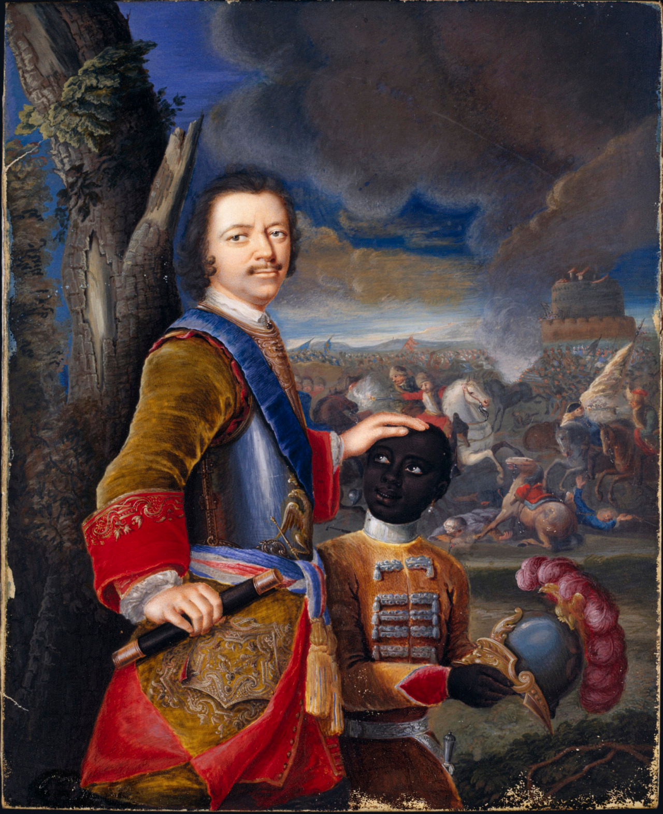
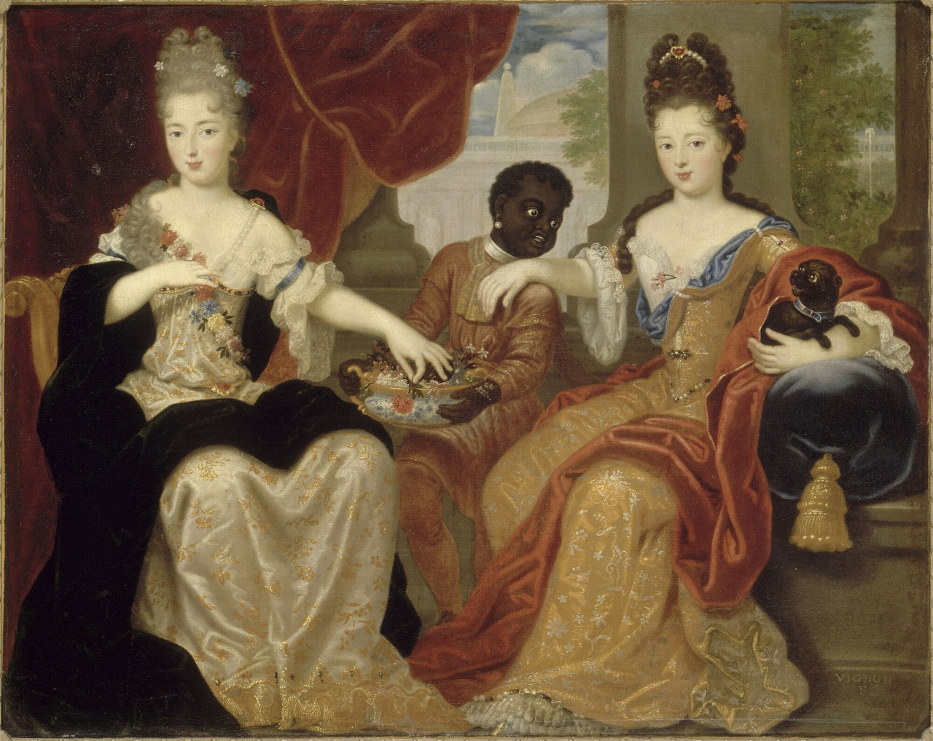
Titian, Portrait de Laura Dianti
(Italie c. 1520-1525)
Philippe Vignon, Françoise-Marie de Bourbon, Mademoiselle de Blois, et Louise-Françoise de Bourbon, Mademoiselle de Nantes
(Versailles fin 17e)
Baron Gustav von Mardefeld, Pierre le Grand avec un page noir (Russie ca. 1720)

Slide 37
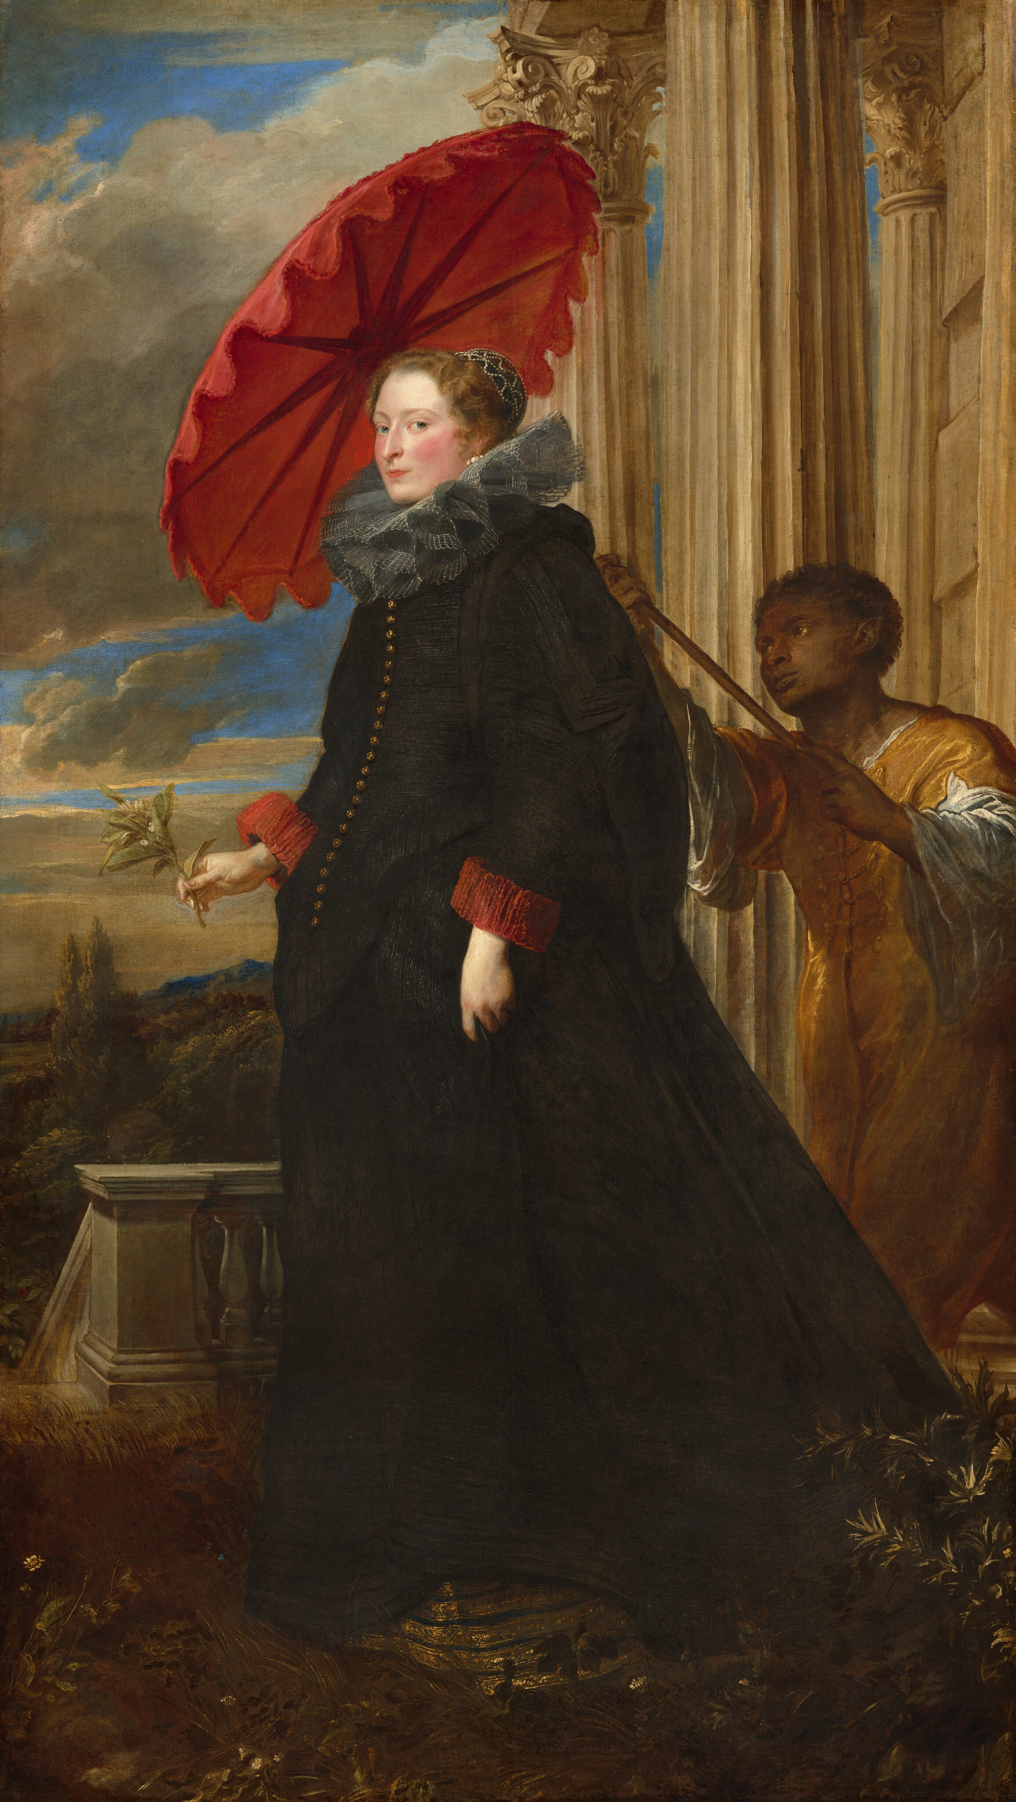
SIR ANTHONY VAN DYCK
Marchesa Elena Grimaldi Cattaneo, 1623
National Gallery of Art, Washington D.C., 1942.9.92
Marchesa Cattaneo qui sort sur sa terrasse, protegé du soleil par un page afro-descendant qui tient un parasol rouge.
Merci à mon cher collègue Craig Koslofsky

Slide 38
Comment construire la blancheur au 17e siècle?
quelques indices ?

Slide 39
Comment construire la blancheur au 17e siècle?
quelques indices ?
Attention au soleil qui peut changer la couleur de la peau
Rougir est capital pour marquer la blancheur, en contraste avec la peau noire.
Les scientifiques se mettent à étudier la peau noire de façon obsessionnelle.
fleurs d’organer, symbole de la chasteté — on se souvient de l’héritabilité de la blancheur.
Au dix-septième siècle, augmentation du nombre de personnes afro-descendantes escalvagisés

Slide 40
